Slide 1
設定背景主題

Slide 2
點選「變更主題」

Slide 3
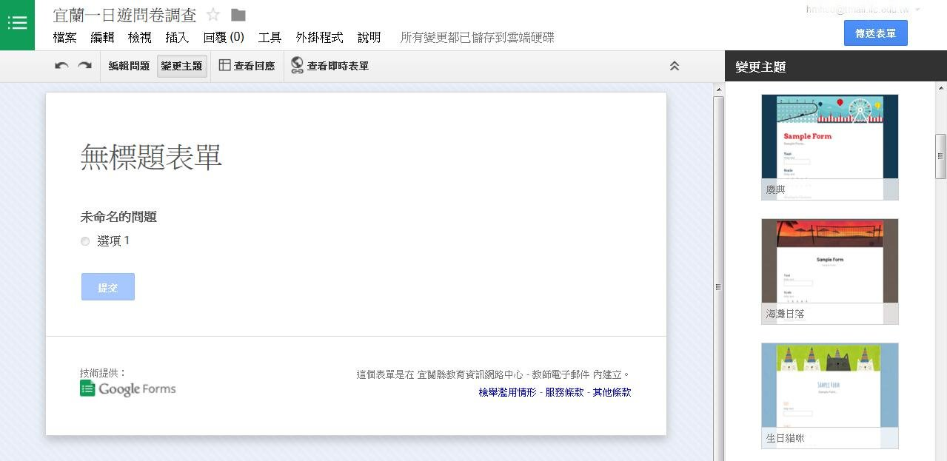
變更主題

Slide 4
點選主題立即變更

